Slide 1

MÓDULO 9 · ELETRODINÂMICA · AULA 134
Associação Mista de Resistores
Reduzindo o circuito por partes
Associação Mista de Resistores

Slide 2
Para começar
A maioria dos circuitos reais mistura série e paralelo. Existe uma fórmula única para resolver isso de uma vez?
POSSOR · Eletrodinâmica · Aula 134
2

Slide 3
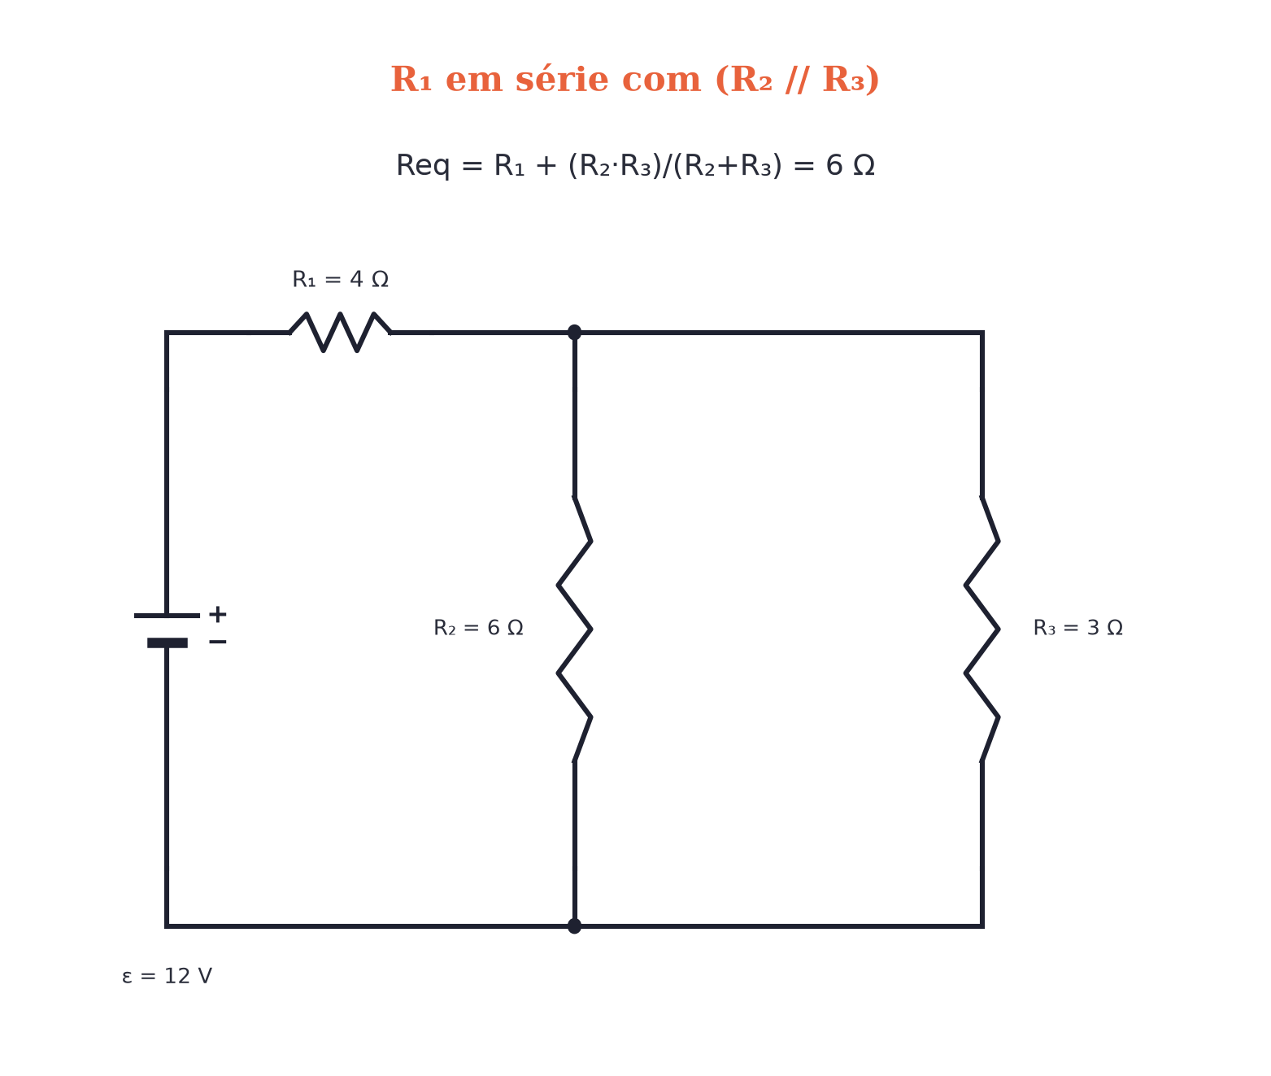
O conceito central
Não existe fórmula única — existe um MÉTODO: reduzir por partes até sobrar uma única Req total.
POSSOR · Eletrodinâmica · Aula 134
3

Slide 4
Como funciona
O método, passo a passo:
• Reduz cada trecho (série ou paralelo) a uma única resistência
• Repete até sobrar Req total; depois "volta" calculando cada elemento
POSSOR · Eletrodinâmica · Aula 134
4

Slide 5

Cuidado com essa armadilha
Resolver um circuito misto sem identificar direito quem está em série e quem está em paralelo é a causa nº1 de erro aqui.
POSSOR · Eletrodinâmica · Aula 134
5

Slide 6
Exemplo resolvido
R1=4Ω em série com (R2=6Ω // R3=3Ω).
Req(paralelo)=(6×3)/(6+3)=2Ω
Req(total)=R1+2
Req(total)=6 Ω
POSSOR · Eletrodinâmica · Aula 134
6

Slide 7
Roteiro de hoje
1
Pergunta inicial
2
Reduzir por partes
3
Voltar: corrente e DDP de cada um
4
Exercícios
POSSOR · Eletrodinâmica · Aula 134
7

Slide 8

Hora dos Exercícios — Fixação
QUESTÃO 1
Um resistor R1=4Ω está em série com uma associação em paralelo de R2=6Ω e R3=3Ω. Calcule a resistência equivalente total.
💡 Dica
Desenhe de novo o circuito a cada redução — substitua o trecho resolvido por um único resistor no papel.
POSSOR · Eletrodinâmica · Aula 134
8

Slide 9

Gabarito e Encerramento
Resposta
Req,paralelo=(6×3)/(6+3)=2Ω; Req,total=R1+Req,paralelo=4+2=6Ω.
Resumo da Aula
Depois de achar Req total, i_{total}=U/Req dá o ponto de partida pra voltar pelo circuito.
• Sempre identifique primeiro os trechos mais simples (2 resistores) antes de tentar o circuito inteiro.
Próxima aula: Geradores Elétricos (Força eletromotriz e resistência interna).
POSSOR · Eletrodinâmica · Aula 134
9

